Slide 1




Engenharia e
Ciência dos Dados
Microcredencial em Transição e Transformação Digital
UC de Motivação para a Transformação Digital
Luís Cavique
Setembro 2022
[Ciência dos Dados] de [Luís Cavique] é disponibilizado sob a Licença Creative Commons-Atribuição - NãoComercial-CompartilhaIgual 4.0 Internacional

Slide 2
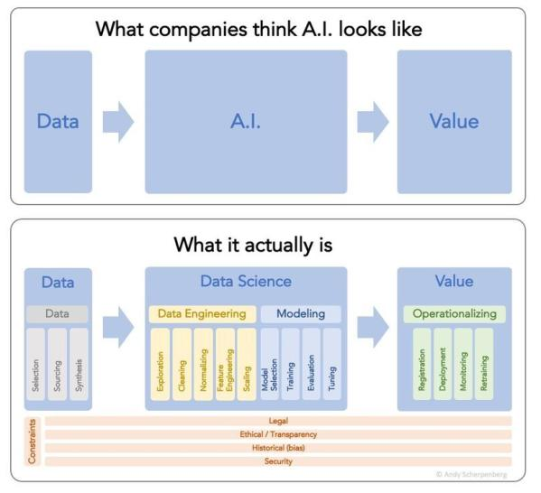

Slide 3
História da Ciência dos Dados
O termo Ciência dos Dados criado na década de 2010 corresponde a fusões das seguintes áreas [Davenport 2014]:
na década de 1960, Machine Learning, ML,
na década de 1970, Sistemas de Apoio à Decisão, DSS,
na década de 1980, Sistemas de Informação Executiva, EIS,
na década de 1990, Processamento Analítico Online, OLAP,
nos anos 2000, Business Intelligence and Analytics, BI&A,
na década de 2010, Big Data e IoT,
na década de 2020, aspiramos à ascensão da causalidade.

Slide 4
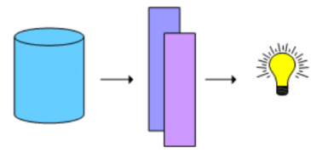
Sequência da Ciência dos Dados
1 2 3
Data Models Domain
information knowledge impact

Slide 5
Sequência da Ciência dos Dados
data
models
business domain
Data Engineering &
Business Intelligence (BI)
Business Analytics (BA)
Actionable Knowledge
& Business Experimentation (BE)

Slide 7
Índice
1 Acerca dos Dados
- Data warehousing/OLAP
- Engenharia dos dados
2 Modelos Descritivos
Regras associativas
Agrupamentos
3 Modelos Preditivos
- classificação
- regressão
4 Causalidade
- correlação não é causalidade
- descoberta causal

Slide 8
Bibliografia
Introduction to Data Mining de Pang-Ning Tan, Michael Steinbach e Vipin Kumar http://www-users.cs.umn.edu/%7Ekumar/dmbook
Causal Inference in Statistics - A Primer 1st Edition, by Judea Pearl, Madelyn Glymour, Nicholas P. Jewell http://bayes.cs.ucla.edu/PRIMER/

